Slide 1
Tödlicher Atemschutzeinsatz am 06.12.2015 in Marne
Abteilung Ausbildung

Slide 2
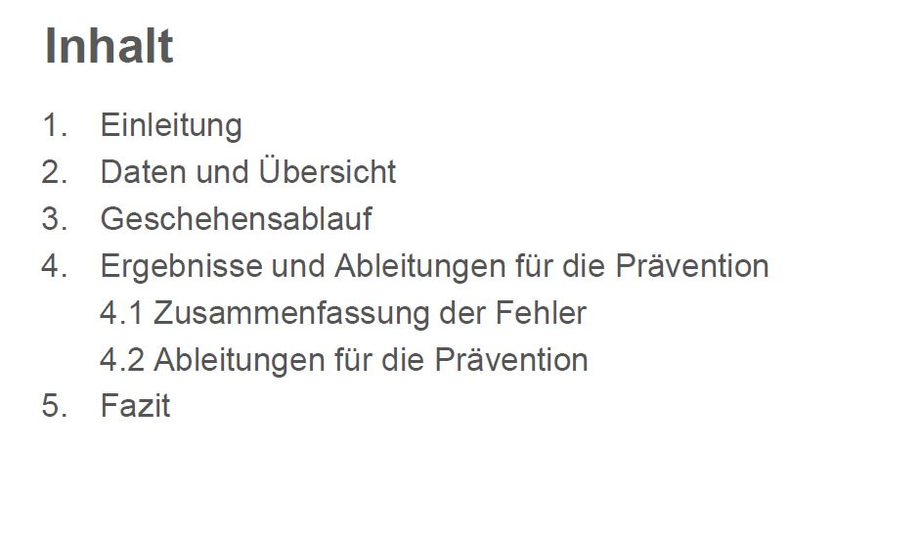
Unfall im Atemschutzeinsatz – Inhalt

Slide 3
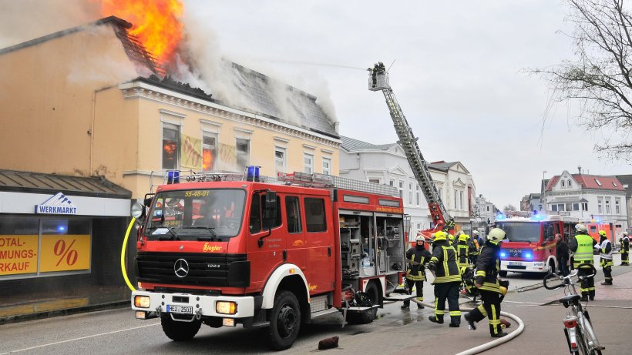
Unfall im Atemschutzeinsatz – Daten/Übersicht
Marne in Schleswig-Holstein, 5700 Einwohner
06. Dezember 2015, Zeit: 09:40 Uhr
Brand
Wohn- und Geschäftshaus
2 ½ geschossig

Slide 4
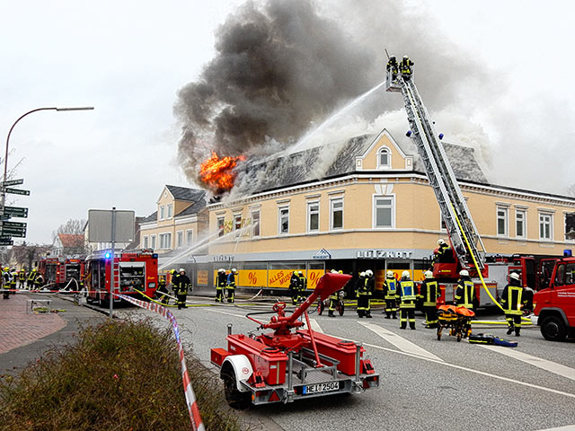
Unfall im Atemschutzeinsatz - Foto

Slide 5
Unfall im Atemschutzeinsatz - Film

Slide 6
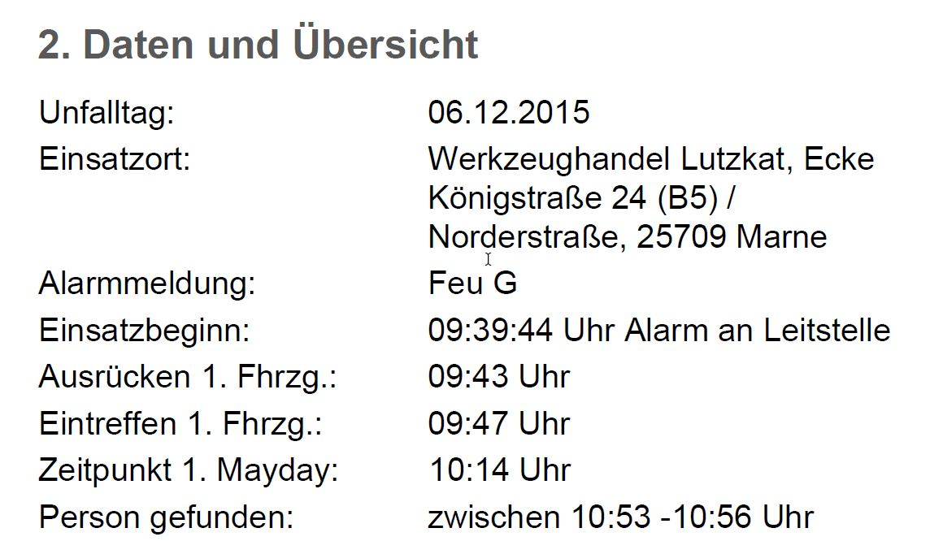
Unfall im Atemschutzeinsatz – Daten/Übersicht

Slide 7
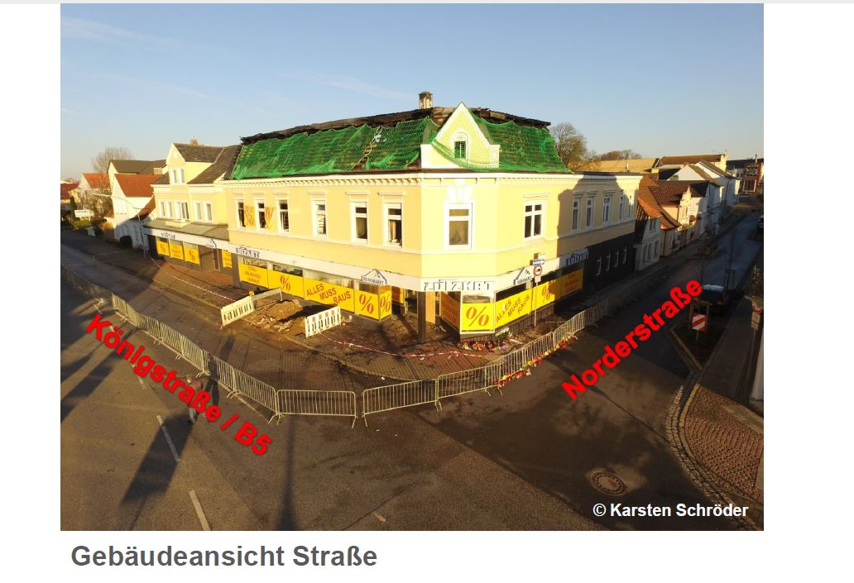
Unfall im Atemschutzeinsatz – Daten/Übersicht

Slide 8
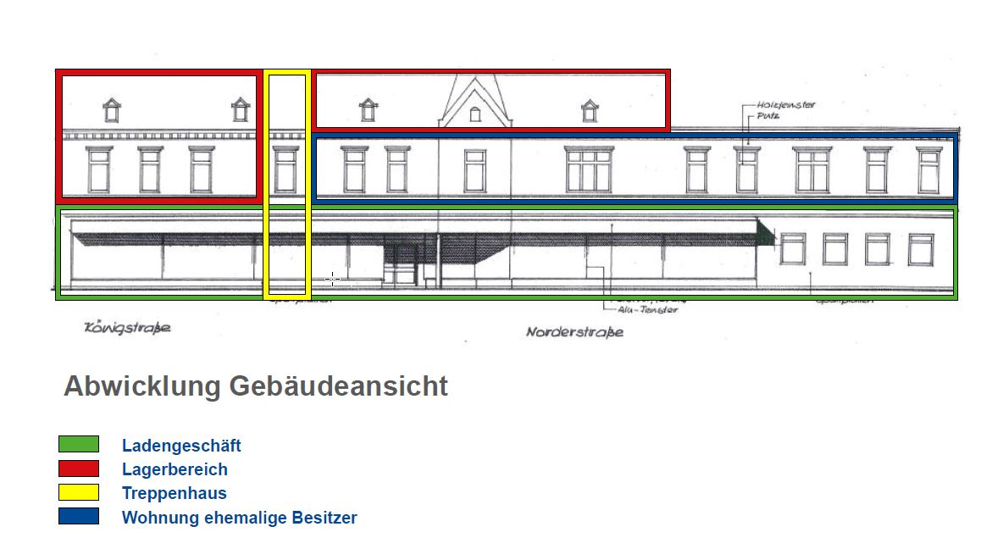
Unfall im Atemschutzeinsatz – Daten/Übersicht

Slide 9
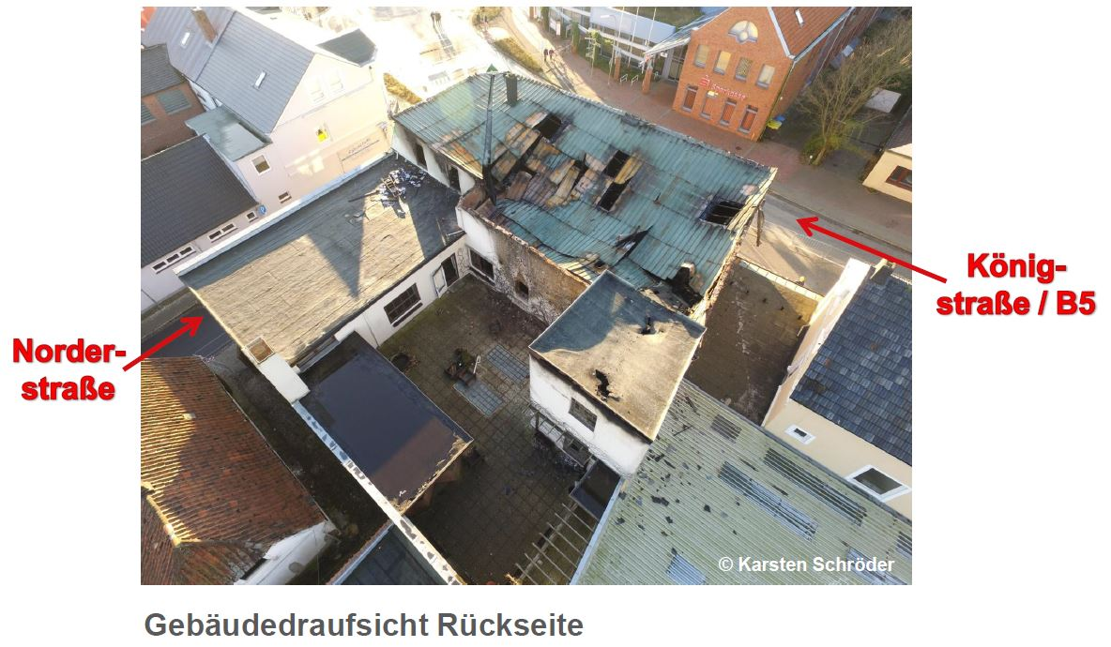
Unfall im Atemschutzeinsatz – Daten/Übersicht

Slide 10
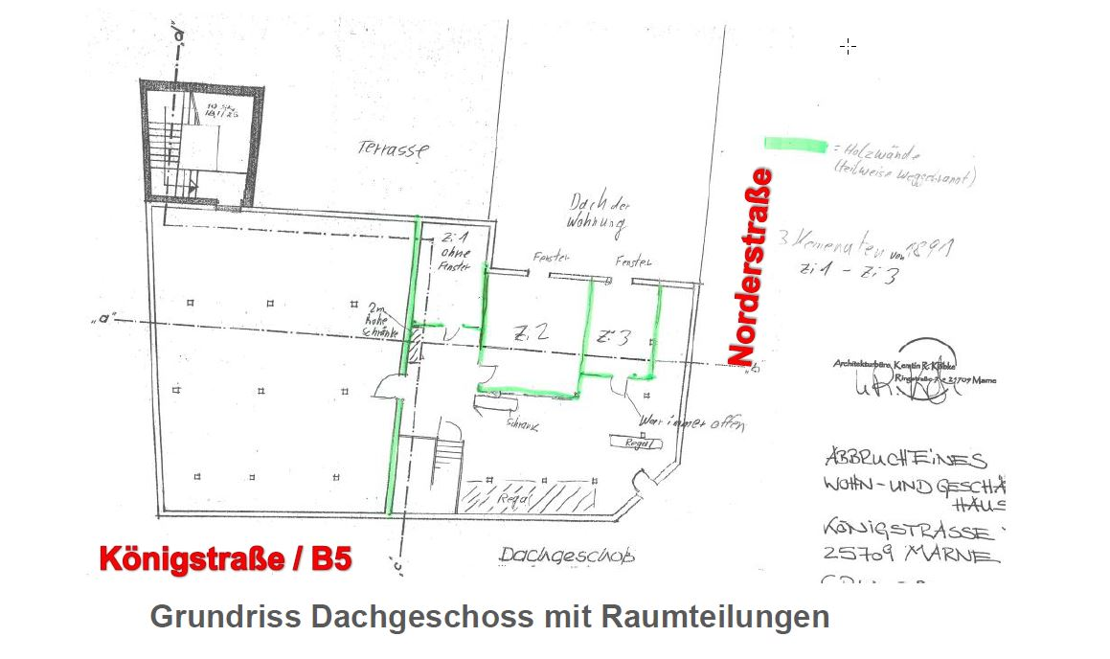
Unfall im Atemschutzeinsatz – Daten/Übersicht

Slide 11
Unfall im Atemschutzeinsatz – DG/Skizze
Skizze Dachgeschoss
- Fundort des getöteten FM

Slide 12
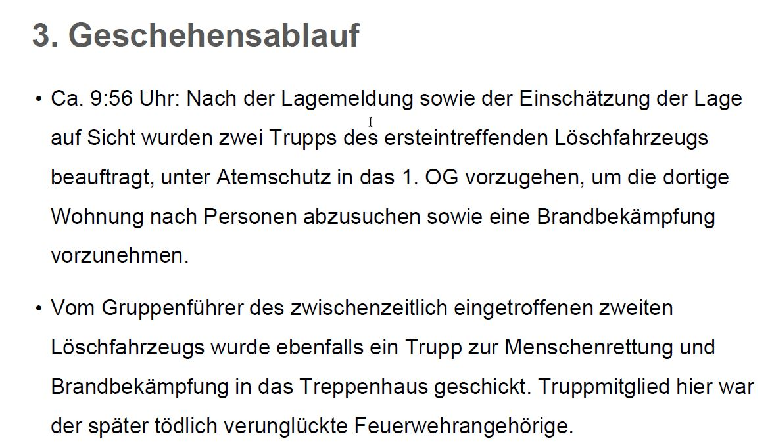
Unfall im Atemschutzeinsatz – Ablauf 1

Slide 13
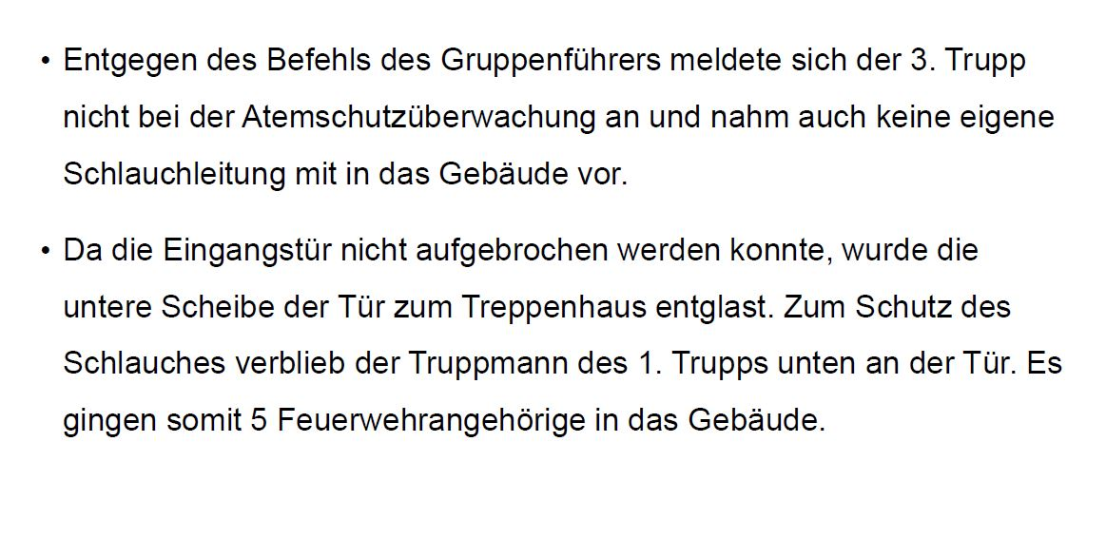
Unfall im Atemschutzeinsatz – Ablauf 1

Slide 14
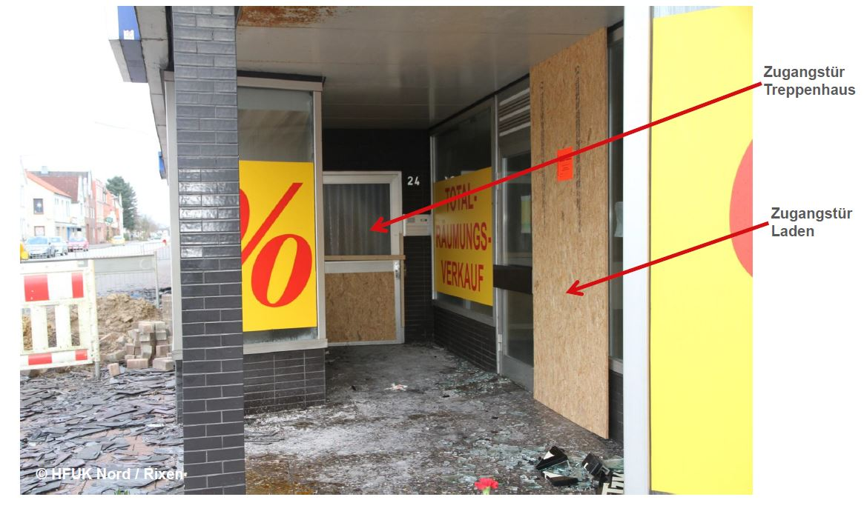
Unfall im Atemschutzeinsatz – Ablauf 1

Slide 15
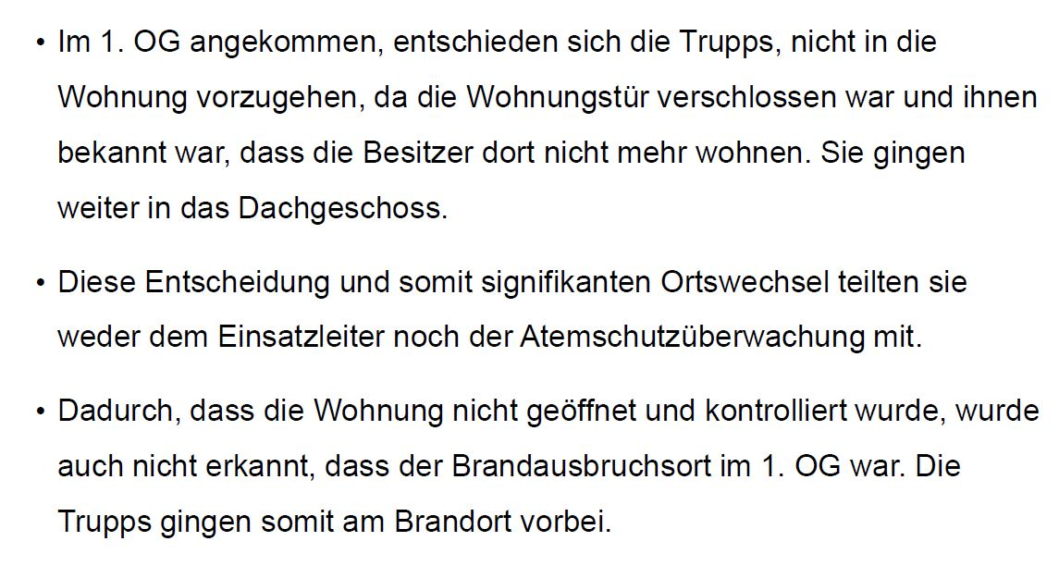
Unfall im Atemschutzeinsatz – Ablauf

Slide 16
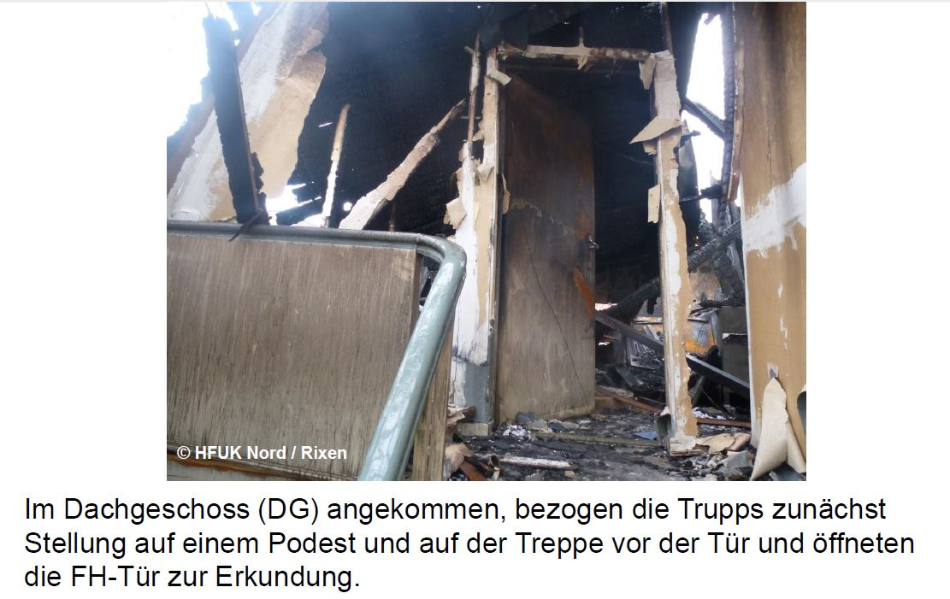
Unfall im Atemschutzeinsatz – Ablauf

Slide 17
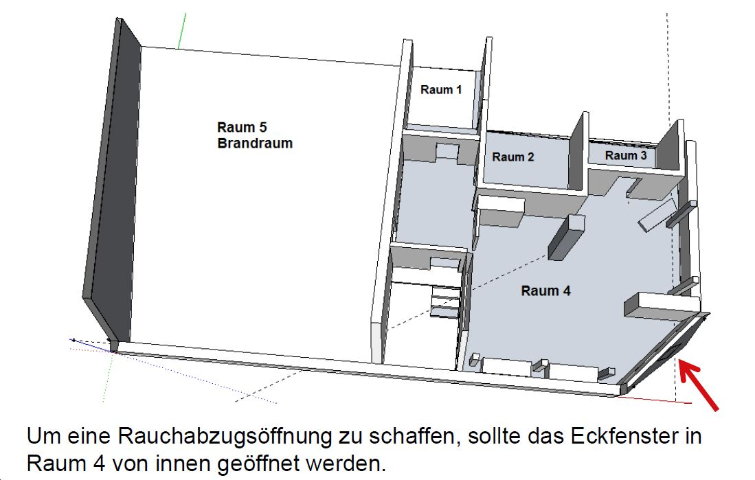
Unfall im Atemschutzeinsatz – Ablauf

Slide 18
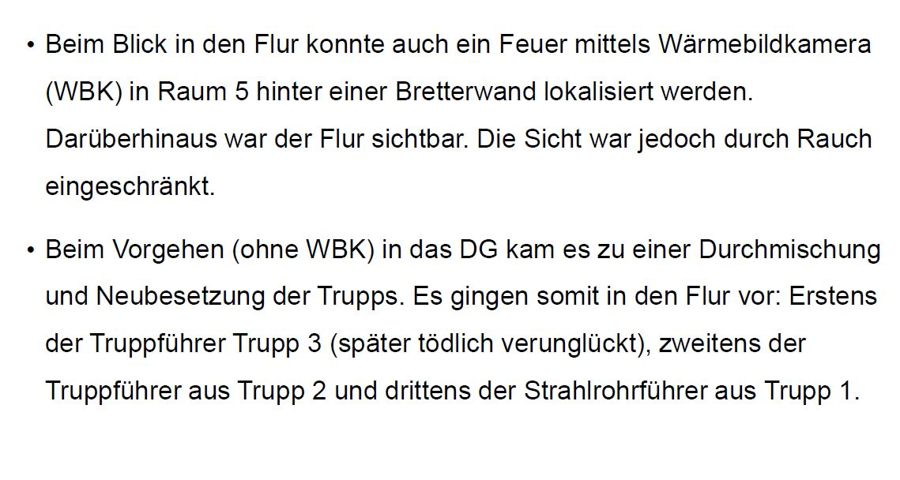
Unfall im Atemschutzeinsatz – Ablauf

Slide 19
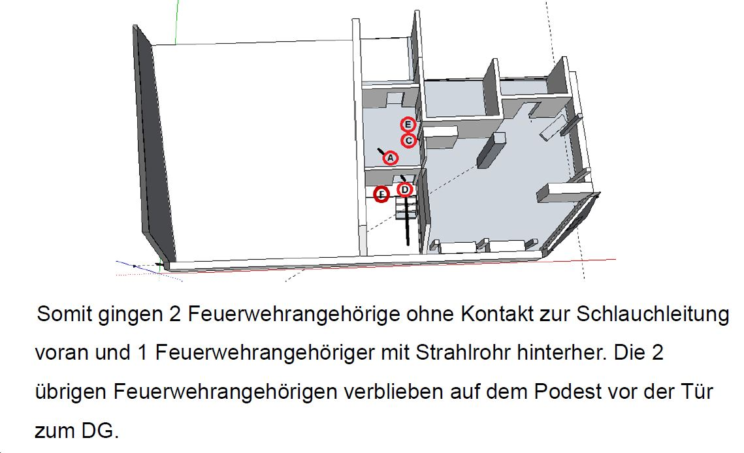
Unfall im Atemschutzeinsatz – Ablauf

Slide 20
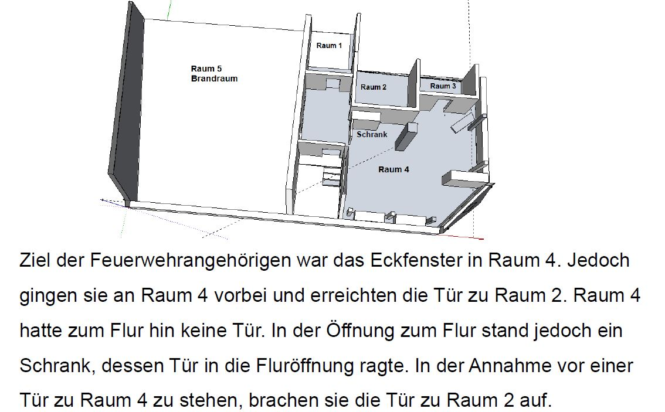
Unfall im Atemschutzeinsatz – Ablauf

Slide 21
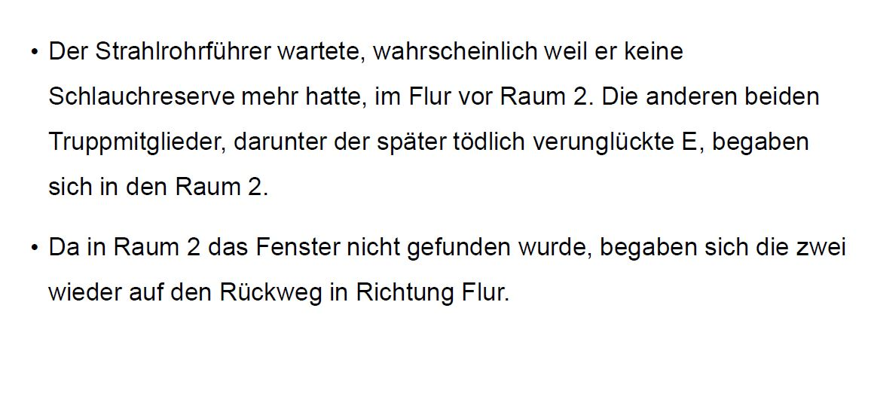
Unfall im Atemschutzeinsatz – Ablauf

Slide 22
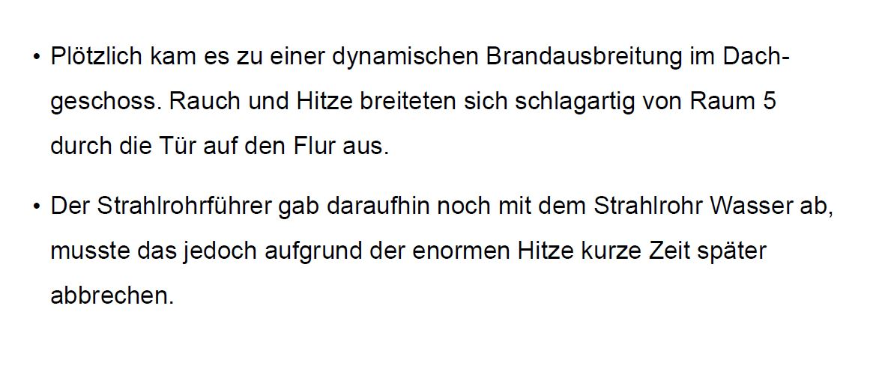
Unfall im Atemschutzeinsatz – Ablauf

Slide 23
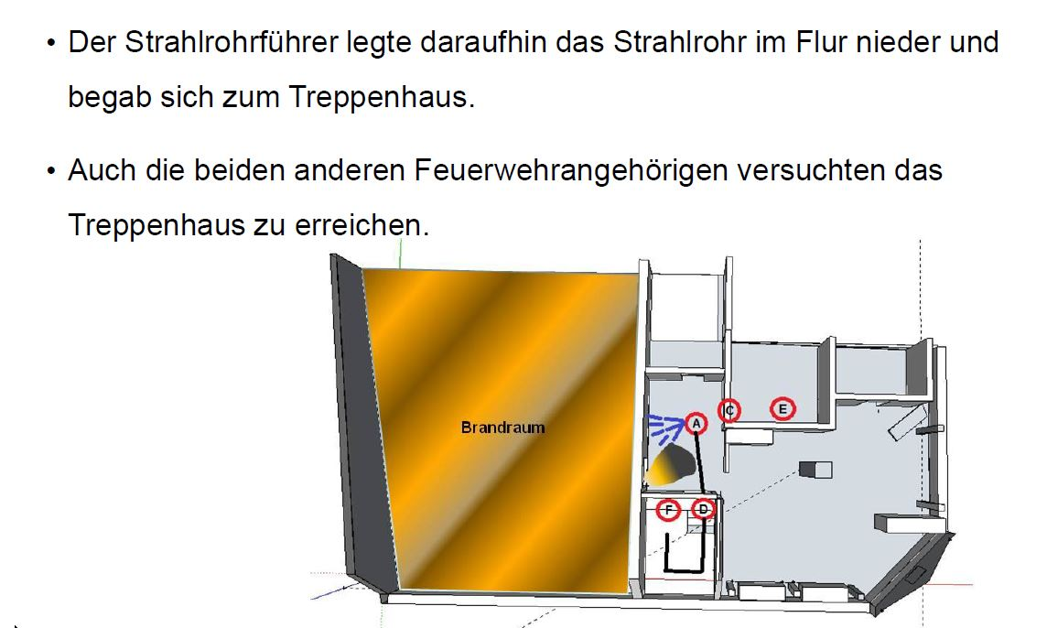
Unfall im Atemschutzeinsatz – Ablauf

Slide 24
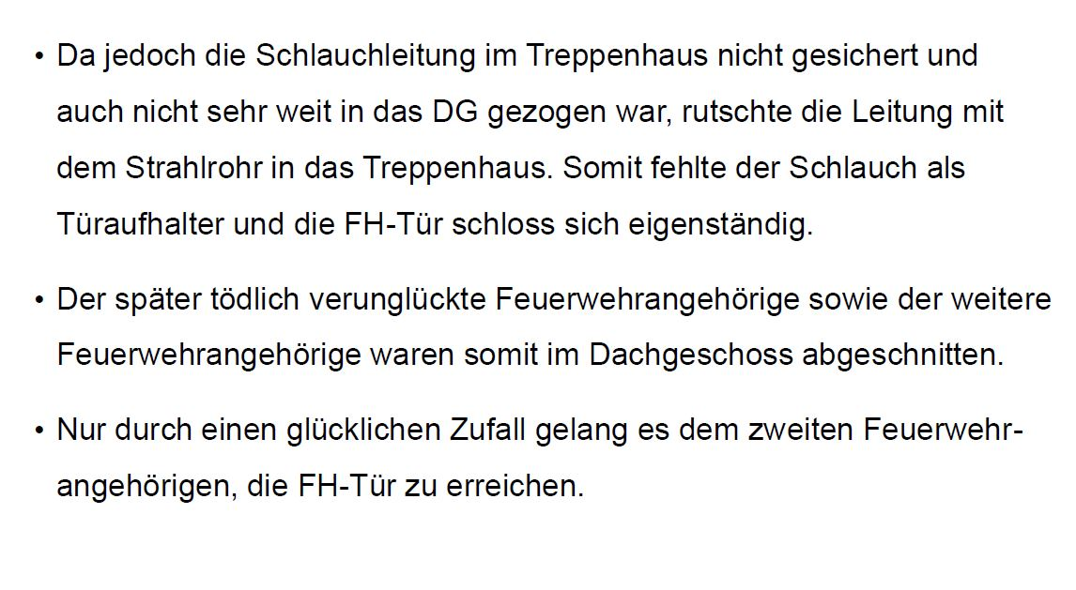
Unfall im Atemschutzeinsatz – Ablauf

Slide 25
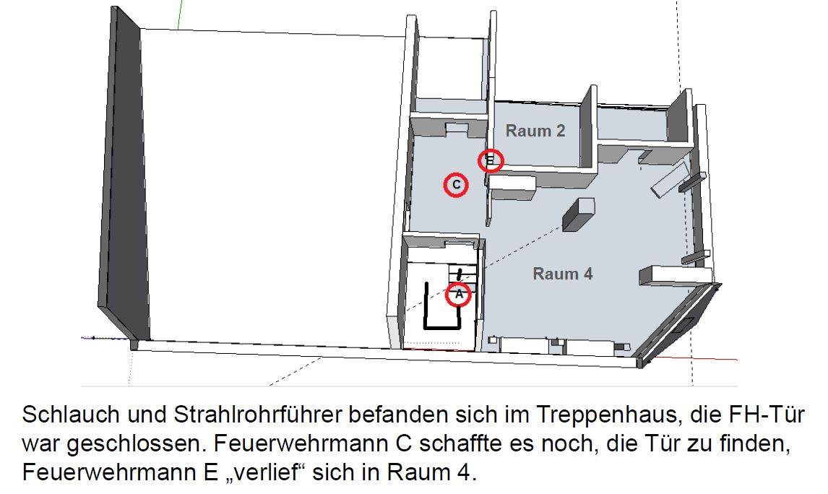
Unfall im Atemschutzeinsatz – Ablauf

Slide 26
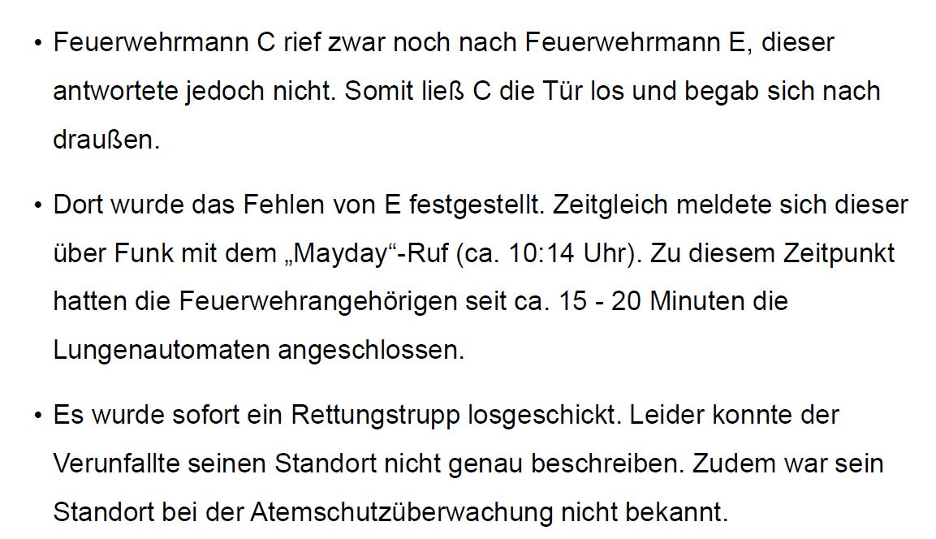
Unfall im Atemschutzeinsatz – Ablauf

Slide 27
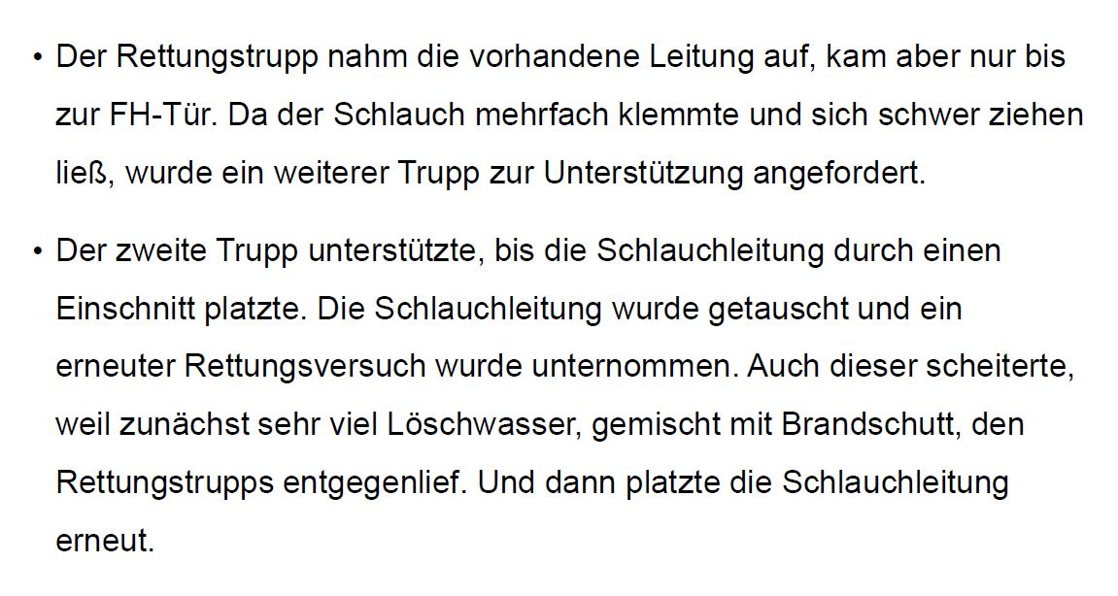
Unfall im Atemschutzeinsatz – Ablauf

Slide 28
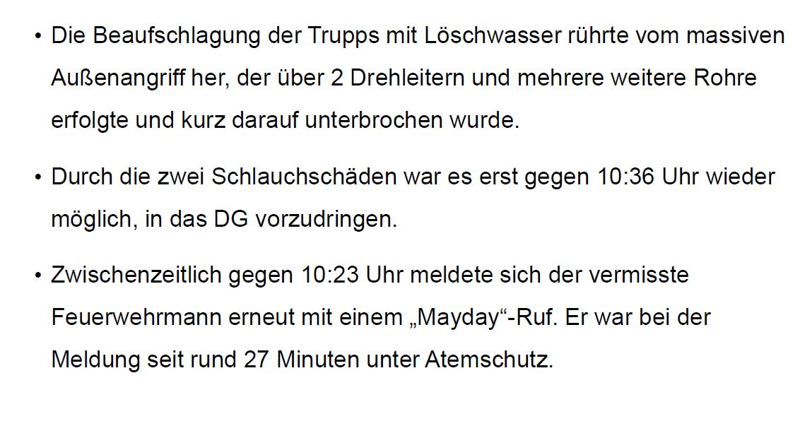
Unfall im Atemschutzeinsatz – Ablauf

Slide 29
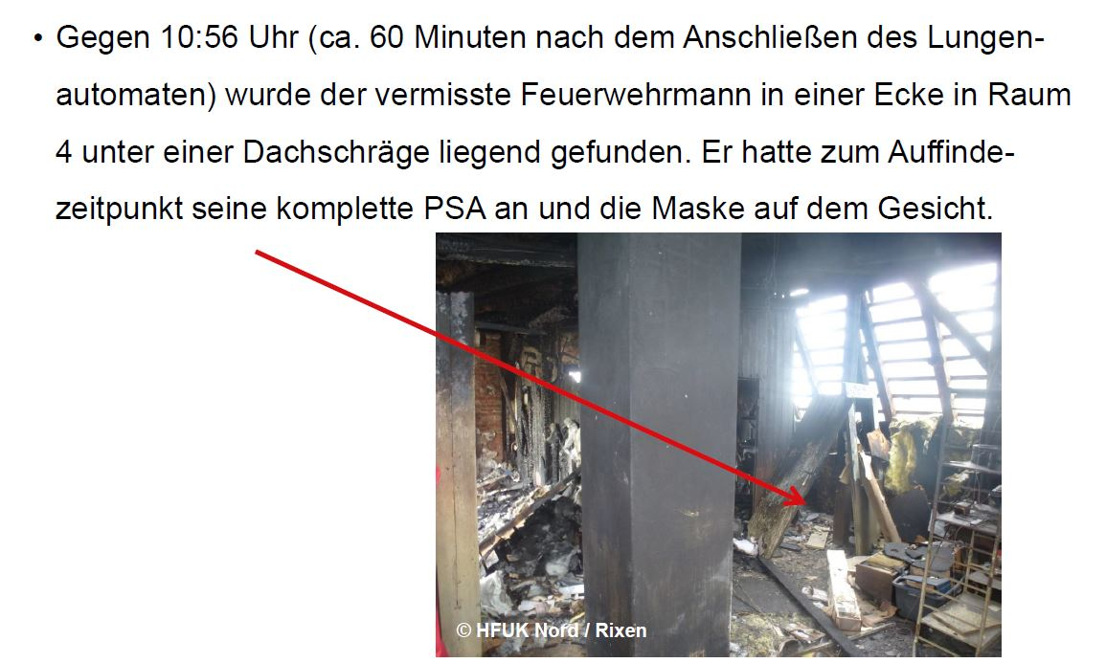
Unfall im Atemschutzeinsatz – Ablauf

Slide 30
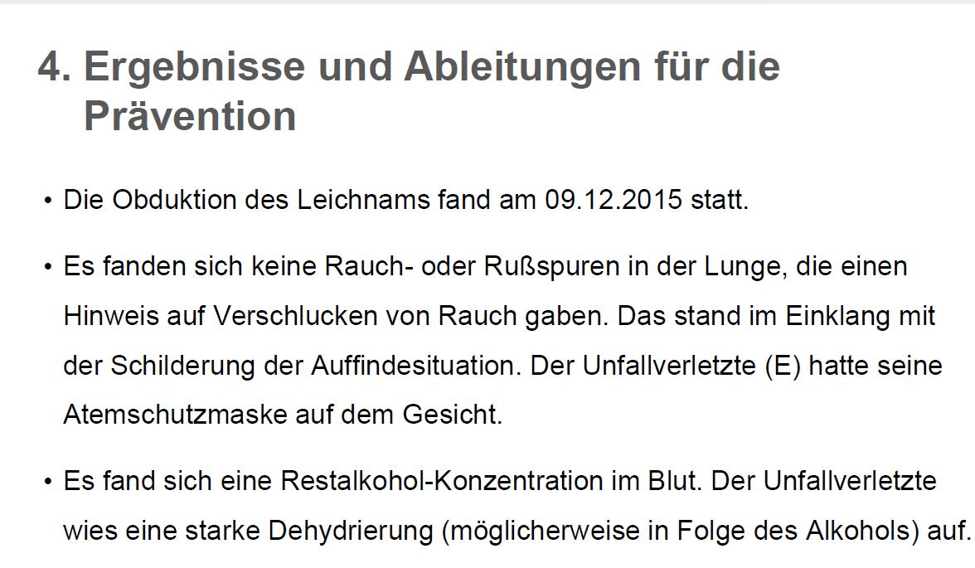
Unfall im Atemschutzeinsatz – Prävention

Slide 31
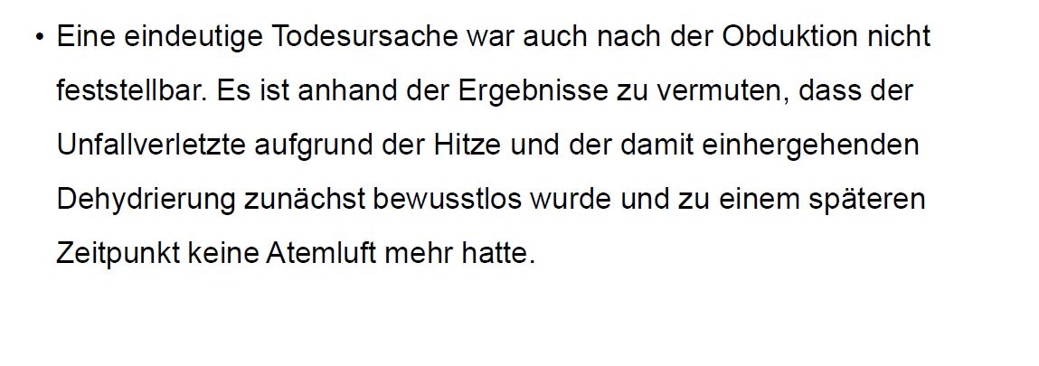
Unfall im Atemschutzeinsatz – Prävention

Slide 32
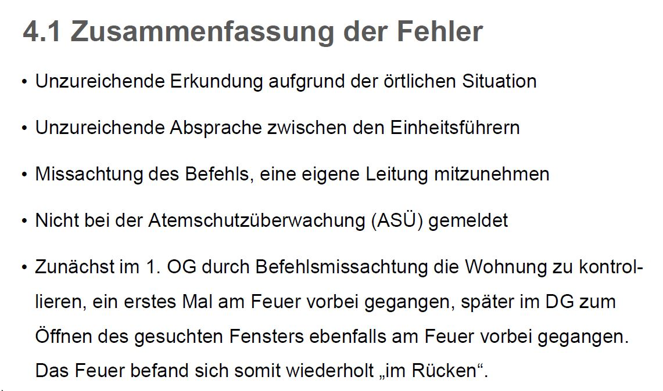
Unfall im Atemschutzeinsatz – Zusammenfassung

Slide 33
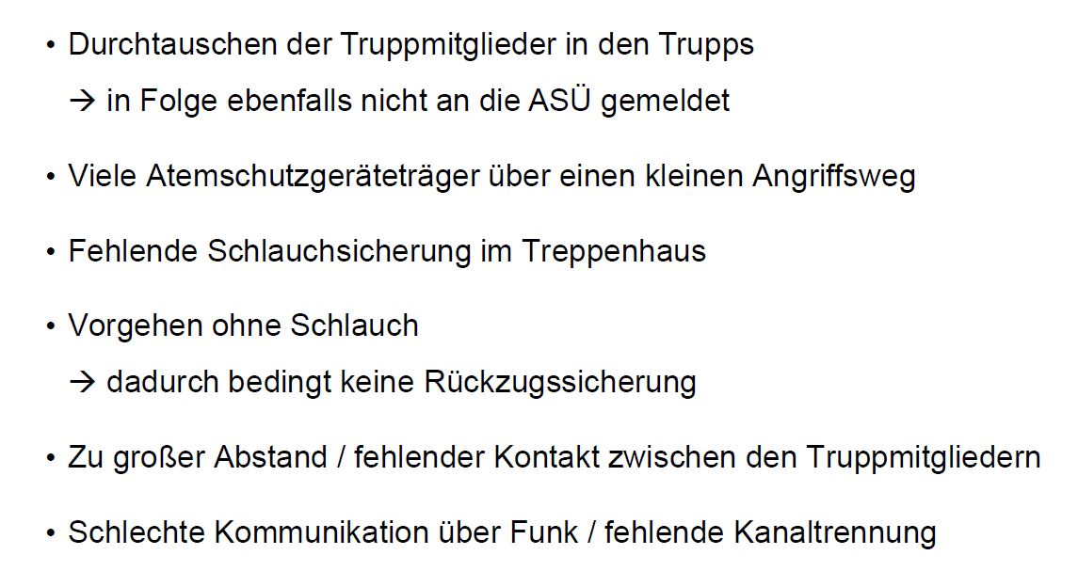
Unfall im Atemschutzeinsatz – Zusammenfassung

Slide 34
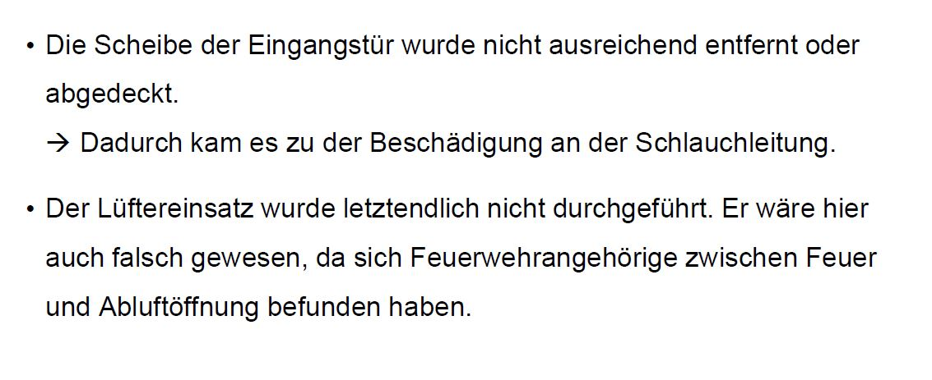
Unfall im Atemschutzeinsatz – Zusammenfassung

Slide 35
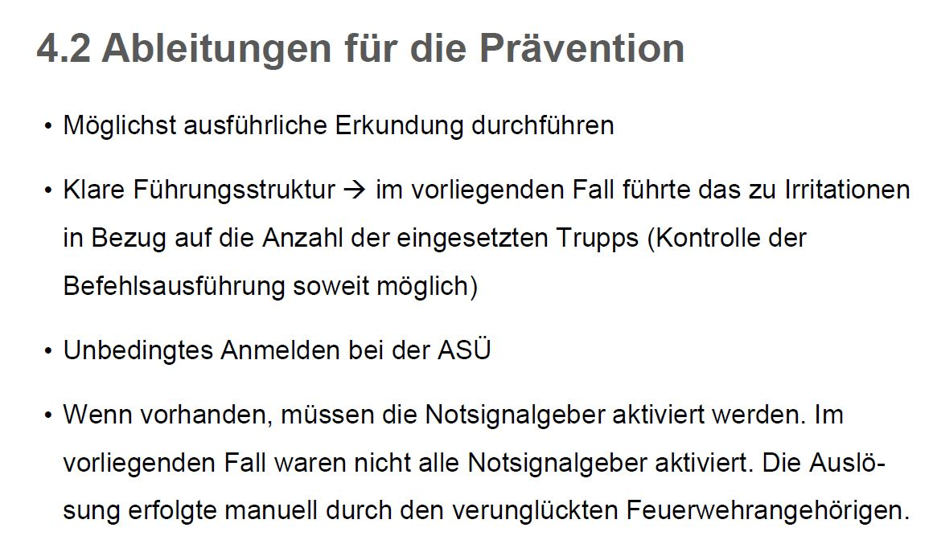
Unfall im Atemschutzeinsatz – Präventation

Slide 36
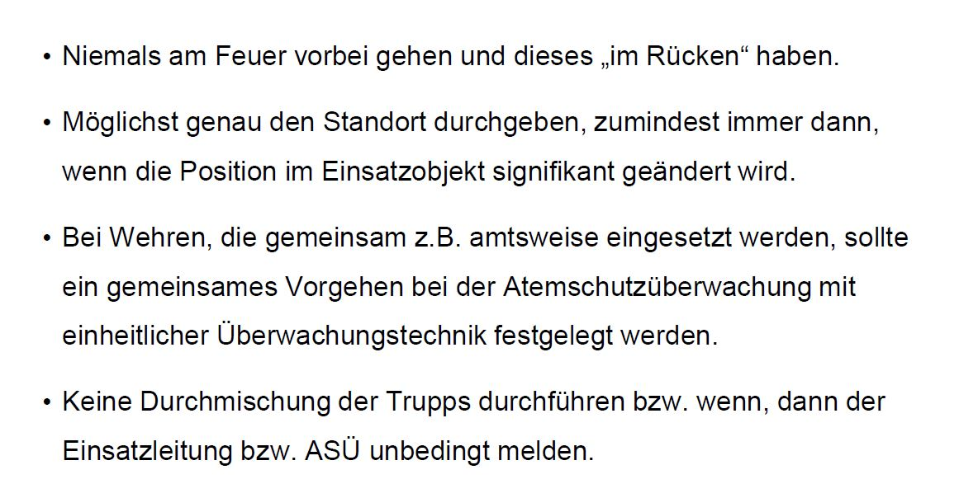
Unfall im Atemschutzeinsatz – Präventation

Slide 37
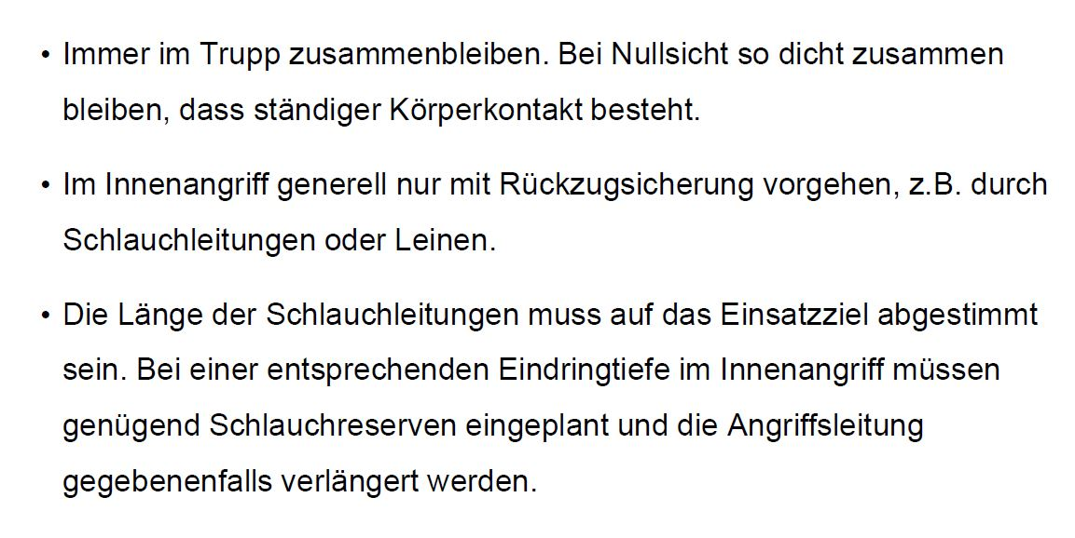
Unfall im Atemschutzeinsatz – Präventation

Slide 38
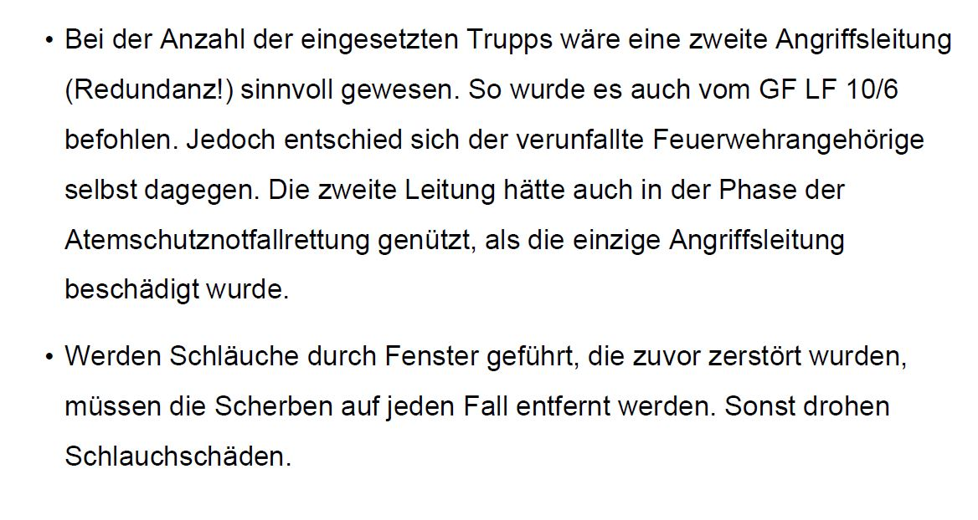
Unfall im Atemschutzeinsatz – Präventation

Slide 39
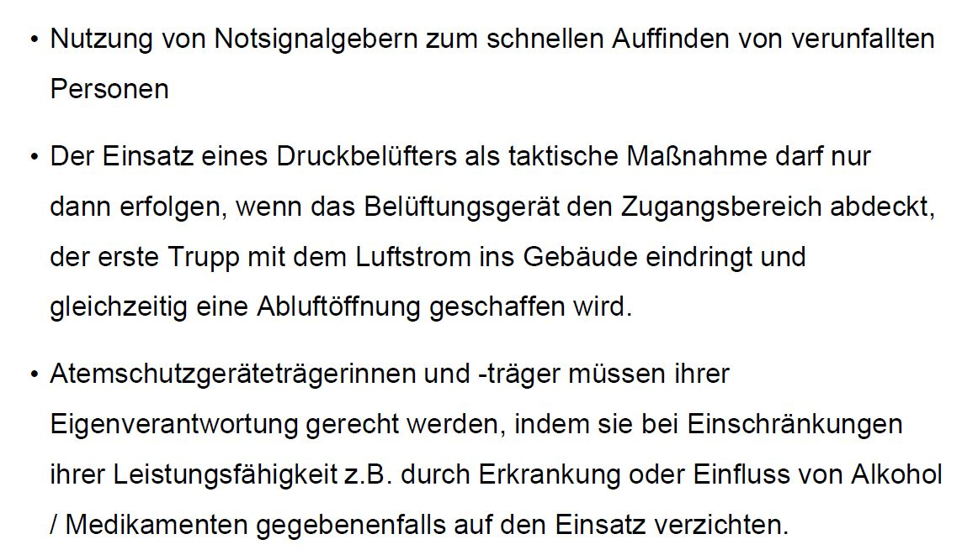
Unfall im Atemschutzeinsatz – Präventation

Slide 40
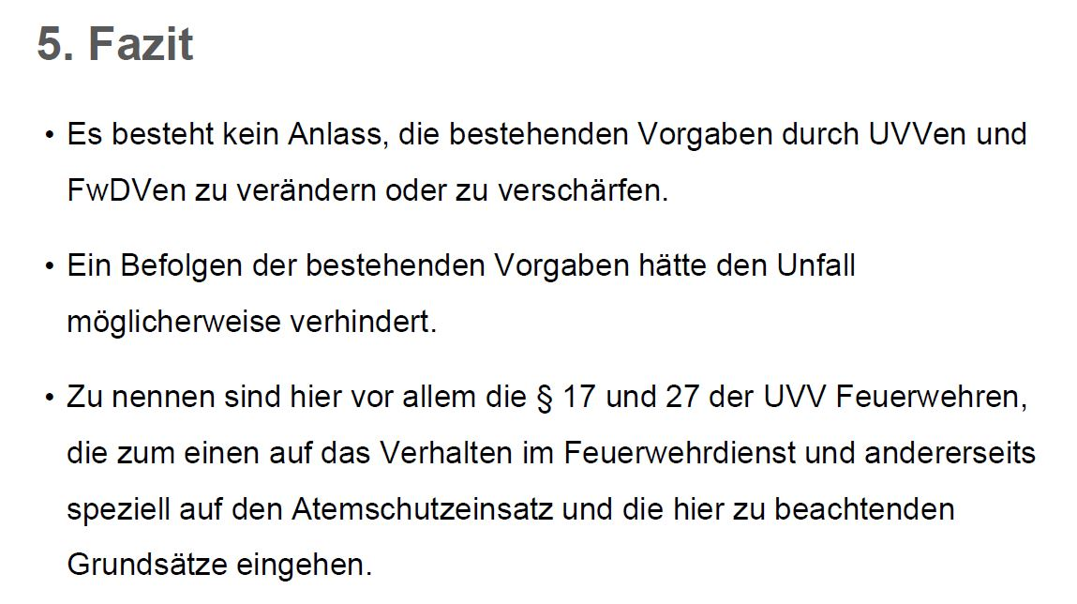
Unfall im Atemschutzeinsatz – Fazit

Slide 41
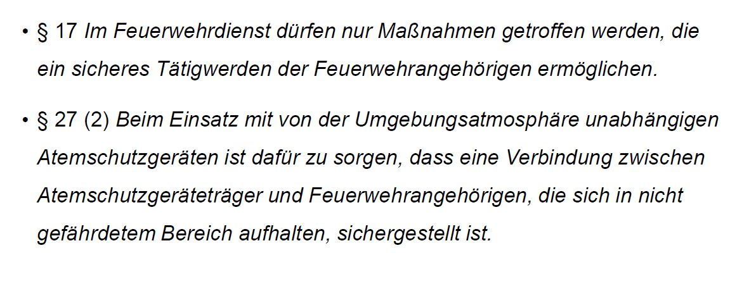
Unfall im Atemschutzeinsatz – Fazit

Slide 42
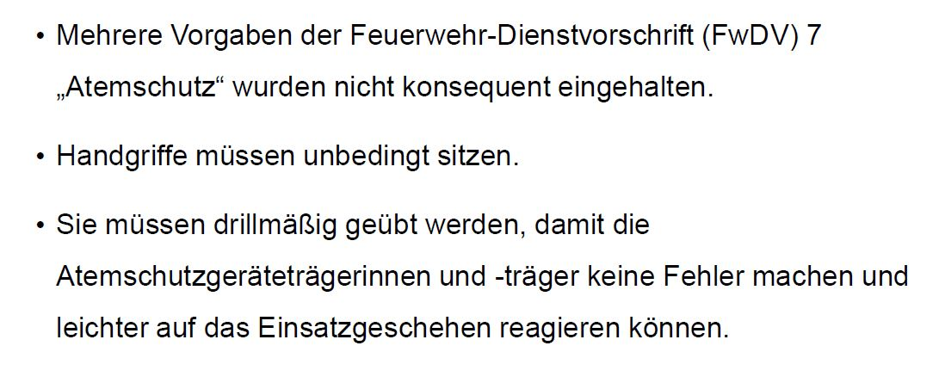
Unfall im Atemschutzeinsatz – Fazit

Slide 43
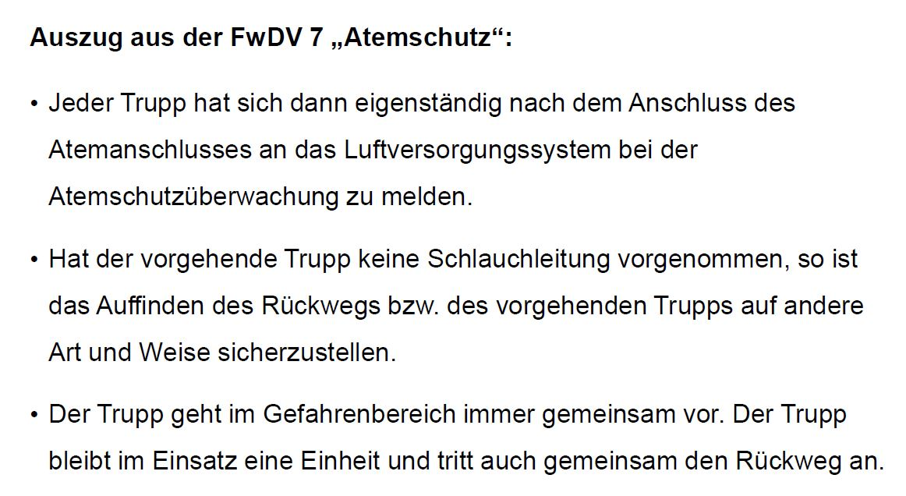
Unfall im Atemschutzeinsatz – Fazit

Slide 44
Unfall im Atemschutzeinsatz – Schlusswort
Ergebnis der Untersuchung HFUK
Ein Beachten und Befolgen der bestehenden Vorschriften
UVV Feuerwehren
Feuerwehr Dienstvorschrift (FwDV 7)
hätte der Unfall möglicherweise verhindert werden können.

Slide 45
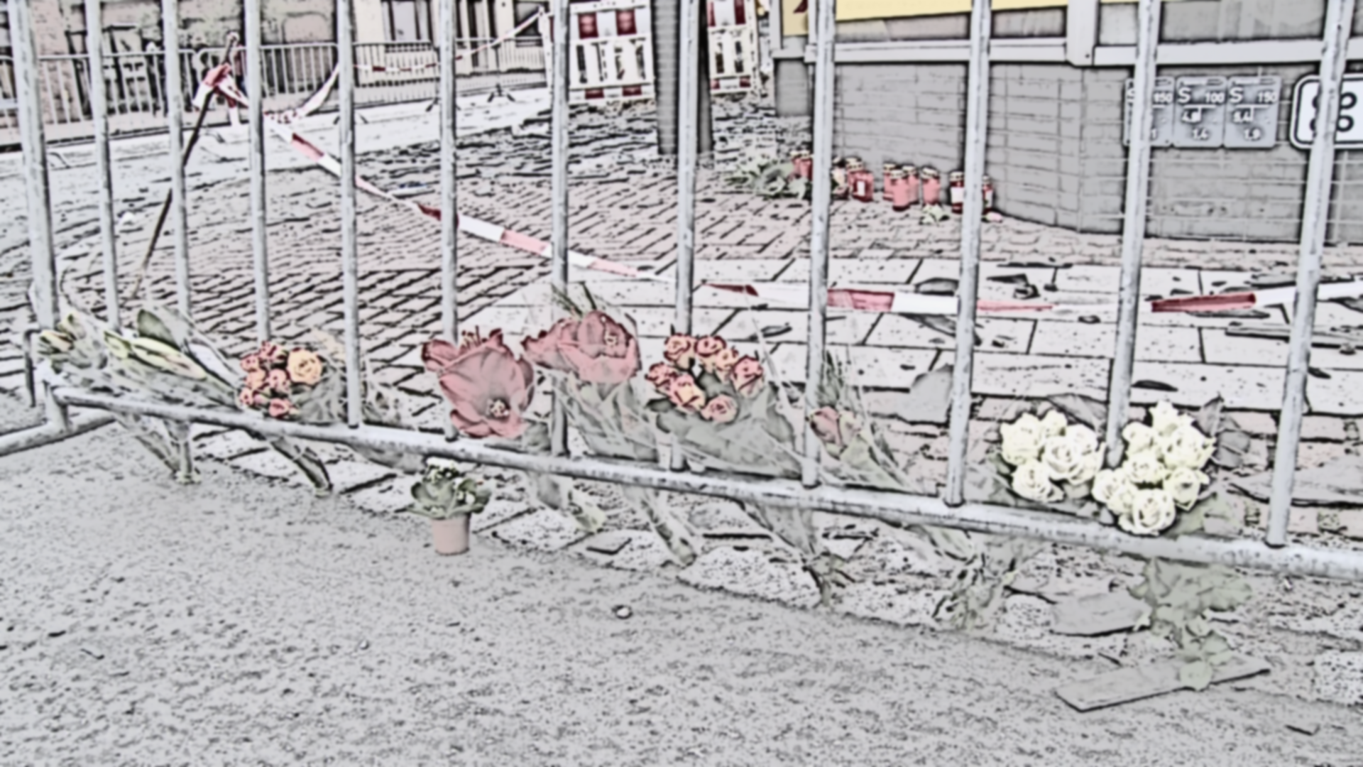
Unfall im Atemschutzeinsatz – Schlusswort
Danke, für die Aufmerksamkeit

